Slide 1



Първи стъпки в програмирането
Работа с конзола, аритметични операции с числа
СофтУни
Преподавателски екип
Софтуерен университет
https://softuni.bg

Slide 2
Съдържание
Какво означава да програмираме?
Първа програма с Java и IntelliJ IDEA
Да направим конзолна програма
Променливи и типове данни
Четене на потребителски вход
Прости операции - Работа с текст и числа
Печатане на екрана
2

Slide 3

Какво означава "да програмираме"?

Slide 4
Какво означава "програмиране"?
Да даваме команди на компютъра – да "комуникираме"
Командите се подреждат една след друга
В поредица, те образуват "компютърна програма"
4

Slide 5

Как комуникираме?

Slide 6

Начин на комуникация
Добрый день!
Dobrý deň!
Добър ден!
Dobrý den!
руски
словашки
български
чешки

Slide 7


Начин на комуникация (2)
System.out.println("Hello");
console.log("Hello");

Slide 8


Начин на комуникация (3)
Console.WriteLine("Hello");
print("Hello")

Slide 9
Езици за програмиране
Програмите се пишат на език за програмиране
Например Java, C#, JavaScript, Python, PHP, C, C++, …
Използва се среда за програмиране (например IntelliJ IDEA)
9

Slide 10
Компютърни програми
Програма == последователност от команди
Съдържа пресмятания, проверки, повторения, …
Програмите се пишат в текстов формат
Текстът на програмата се нарича сорс код
Сорс кодът се компилира до изпълним файл
Например Main.java се компилира до Main.class
10

Slide 11
Интересно за Java
В топ 3 на най-популярните езици за програмиране
95% от всички технологични корпорации използват Java като основен език
В момента има повече от 3 милиарда телефона и 125 милиона телевизора, които използват Java
Първоначално се е наричала Oak(Дъб)
11

Slide 12
Да направим конзолна програма
Демонстрация на живо

Slide 13
Среда за разработка
За да програмирате, ви трябва среда за разработка
Integrated Development Environment (IDE)
За Java → IntelliJ; за C# → Visual Studio; за Python → PyCharm
Инсталирайте си JetBrains IntelliJ IDEA Community 2019
https://www.jetbrains.com/idea/
Приложението е мултиплатформено (Linux, Mac OS, Windows)

Slide 14
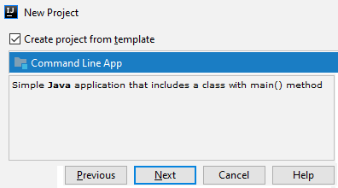
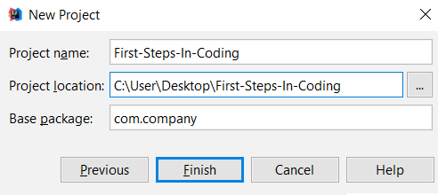
Създаване на конзолна програма
Стартирайте IntelliJ IDEA
Нов проект [Create New Project]
[Create project from template] → [Command Line App] → [Finish]

Slide 15
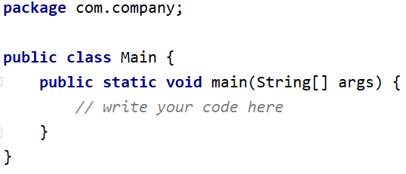
Писане на програмен код
Сорс кодът на програма се пише в секцията main(String[] args)
Между отварящата и затварящата скоба { }
Натиснете [Enter] след отварящата скоба {
Кодът на програмата се пише отместен навътре

Slide 16
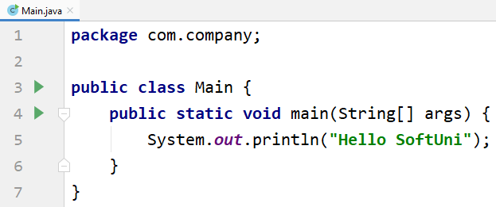
Писане на програмен код (2)
Напишете следния код:
System.out.println("Hello SoftUni");
16

Slide 17
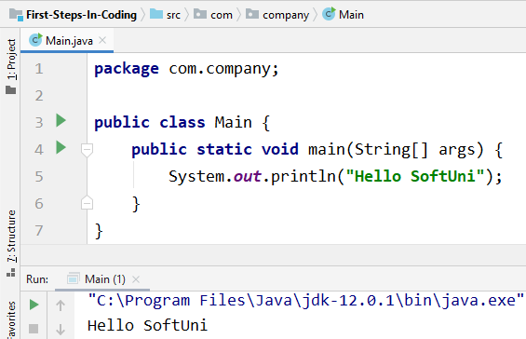
Стартиране на програмата
Стартиране на програмата: [Ctrl + Shift + F10]
Ако няма грешки, програмата ще се изпълни
Резултатът ще се изпише на конзолата (отдолу):

Slide 18
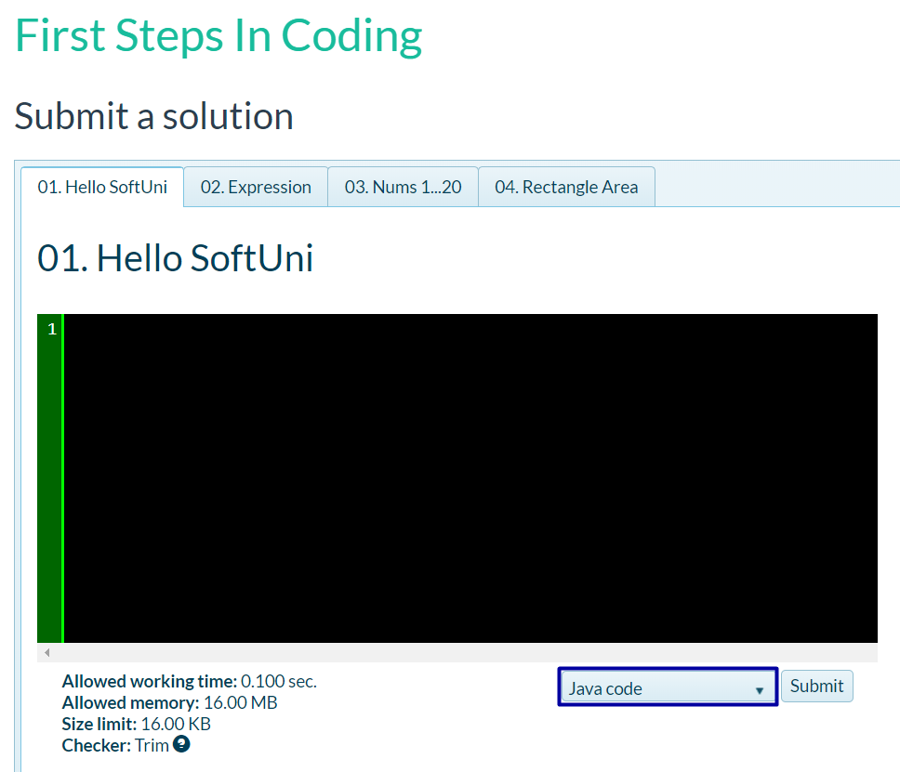
Тестване на програмата в Judge
Тествайте решението си в онлайн judge системата:
https://judge.softuni.bg/Contests/Compete/Index/2387#0

Slide 19
Типични грешки в Java програмите
Писане извън тялото на main() метода:
Бъркане на малки и главни букви:
19

Slide 20
Типични грешки в Java програмите (2)
Липса на ; в края на всяка команда
Липсваща кавичка " или липсваща скоба
20

Slide 21
Конзолни програми с Java
Решаване на задачи в клас (лаб)

Slide 22
Числата от 1 до 10
Напишете програма, която принтира числата от 1 до 10, всяко на нов ред
Решение:
System.out.println(1);
System.out.println(2);
System.out.println(3);
…
System.out.println(10);

Slide 23
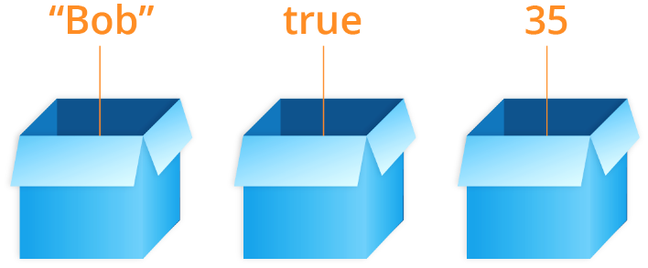
Променливи и типове данни

Slide 24
Променливи
Компютрите са машини, които обработват данни
Данните се записват в компютърната памет в променливи
Променливите имат тип, име и стойност
Дефиниране на променлива и присвояване на стойност:
Тип
Име на променлива
int count = 5;
Стойност

Slide 25
Типове данни
Променливите съхраняват стойност от даден тип
Число, буква, текст (низ), дата, цвят, картинка, списък, …
Типове данни – примери:
int - цяло число: 1, 2, 3, 4, 5, …
double - дробно число: 0.5, 3.14, -1.5, …
String - текст (низ): "Здрасти", "Hi", …
25

Slide 26
Типове данни (2)
Тип | Ключова дума | Допустими стойности
цяло число | int | -2,147,483,648 до 2,147,483,647
число с десетична запетая | double | -1.7 x 10⁻³⁰⁸ до +1.7 x 10³⁰⁸
текст (низ) | String
26

Slide 27

Четене на потребителски вход
Работа с конзола

Slide 28
Четене на текст
Всичко, което получаваме от конзолата, идва под формата на текст
Всичко, което печатаме на конзолата, се преобразува в текст
Команда за четене от конзолата:
Връща ни текстът, въведен от потребителя
Scanner scanner = new Scanner(System.in);
String name = scanner.nextLine();
28

Slide 29
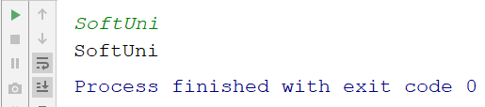
Четене на текст
Четец на вход:
Пример:
Scanner scanner = new Scanner(System.in);
Scanner scanner = new Scanner(System.in);
String name = scanner.nextLine();
System.out.println(name);
29

Slide 30
Четене на числа
Четене на цяло число:
Пример: пресмятане на лице на квадрат със страна а:
String input = scanner.nextLine();
int num = Integer.parseInt(input);
Scanner scanner = new Scanner(System.in);
int a = Integer.parseInt(scanner.nextLine());
int area = a * a;
System.out.print(area);
Прочитане на цяло число на един ред
Тестване на решението: https://judge.softuni.bg/Contests/Index/2387#2
30

Slide 31
Четене на реално число
Четене на дробно число от конзолата:
Пример: конвертиране от инчове в сантиметри:
String input = scanner.nextLine();
double num = Double.parseDouble(input);
Scanner scanner = new Scanner(System.in);
double inches = Double.parseDouble(scanner.nextLine());
double centimeters = inches * 2.54;
System.out.println(centimeters);
Прочитане на дробно число на един ред
Тестване на решението: https://judge.softuni.bg/Contests/Index/2387#3
31

Slide 32

Прости операции
Работа с текст и числа

Slide 33

Поздрав по име – пример
Да се напише програма, която:
Чете от конзолата име на човек, въведено от потребителя
Отпечатва "Hello, <name>!", където <name> е въведеното преди това име
Примерен вход и изход:
Petar
Hello, Petar!
Viktor
Hello, Viktor!

Slide 34
Поздрав по име – решение
Scanner scanner = new Scanner(System.in);
String name = scanner.nextLine();
System.out.print("Hello, ");
System.out.print(name);
System.out.println("!");
Курсорът остава на същия ред
Scanner scanner = new Scanner(System.in);
String name = scanner.nextLine();
System.out.print("Hello, " + name + "!");
Конкатенация
Тестване на решението: https://judge.softuni.bg/Contests/Index/2387#4
34

Slide 35
Съединяване на текст и число
Съединяване на текст и число (оператор +):
String firstName = "Maria";
String lastName = "Ivanova";
int age = 19;
String str = firstName + " " + lastName + " @ " + age;
System.out.println(str);
долепяне/конкатенация
// Maria Ivanova @ 19
double a = 1.5;
double b = 2.5;
String sum = "The sum is: " + a + b;
System.out.println(sum);
// The sum is 1.52.5
35

Slide 36
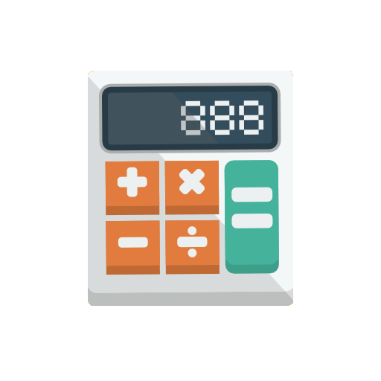
Аритметични операции: + и -
Събиране на числа (оператор +):
Изваждане на числа (оператор -):
int a = 5;
int b = 7;
int sum = a + b;
// 12
Scanner scanner = new Scanner(System.in);
int a = Integer.parseInt(scanner.nextLine());
int b = Integer.parseInt(scanner.nextLine());
int result = a - b;
System.out.println(result);
36

Slide 37
Аритметични операции: * и /
Умножение на числа (оператор *):
Деление на числа (оператор /):
int a = 5;
int b = 7;
int product = a * b;
// 35
int a = 25;
int i = a / 4;
double f = a / 4.0;
int error = a / 0;
// 6 – дробната част се отрязва
// 6.25 – дробно делене
// Грешка: деление на 0
37

Slide 38
Особености при деление на числа
При деление на цели числа резултатът е цяло число:
При деление на дробни числа резултатът е дробно число:
int a = 25;
System.out.println(a / 4);
System.out.println(a / 0);
// Целочислен резултат:6
// Грешка: деление на 0
double a = 15;
System.out.println(a / 2.0);
System.out.println(a / 0.0);
System.out.println(0.0 / 0.0);
// Дробен резултат: 7.5
// Резултат: Infinity
// Резултат: NaN

Slide 39
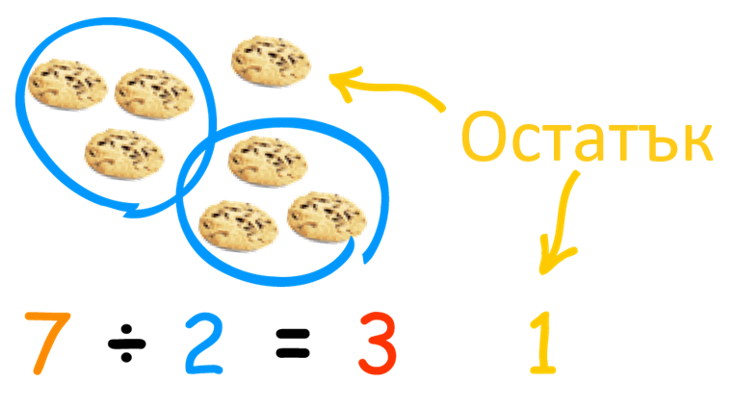
Аритметични операции: %
Модул - остатък от целочислено деление на числа (оператор %):
int a = 7;
int b = 2;
int product = a % b;
// 1
// 1 – числото 3 е нечетно
int odd = 3 % 2;
int еven = 4 % 2;
int error = 3 % 0;
// 0 – числото 4 е четно
// Грешка: деление на 0

Slide 40

Задачи с прости изчисления
Работа на живо в клас (лаб)

Slide 41

Печатане на екрана

Slide 42
Съединяване на текст и числа
При печат на текст, числа и други данни, можем да ги съединим, използвайки шаблони
%s (String), %d (int), %f (double), %c (char) …
Scanner scanner = new Scanner(System.in);
String firstName = scanner.nextLine();
String lastName = scanner.nextLine();
int age = Integer.parseInt(scanner.nextLine());
String town = scanner.nextLine();
System.out.printf("You are %s %s, a %d-years old person from %s.", firstName, lastName, age, town);
Тестване на решението: https://judge.softuni.bg/Contests/Index/2387#5

Slide 43
Какво научихме днес?
…
…
…
Компютърната програма е поредица команди
В Java командите се пишат в частта main(…)
Печатаме с System.out.println(…)
Стартираме с [Ctrl+Shift+F10]
Въвеждане на текст
Четене на число
Пресмятания с числа: +, -, *, /, ()
Извеждане на текст по шаблон

Slide 44
Въпроси?
Notes:
44

Slide 45

Лиценз
Този курс (презентации, примери, демонстрационен код, упражнения, домашни, видео и други активи) представлява защитено авторско съдържание
Нерегламентирано копиране, разпространение или използване е незаконно
© СофтУни – https://softuni.org
© Софтуерен университет – https://softuni.bg
Notes:
45

Slide 46
Обучения в Софтуерен университет (СофтУни)
Софтуерен университет – качествено образование, професия и работа за софтуерни инженери
softuni.bg
Фондация "Софтуерен университет"
softuni.foundation
Софтуерен университет @ Facebook
facebook.com/SoftwareUniversity
Дискусионни форуми на СофтУни
forum.softuni.bg
46
Notes:
46

